Slide 1


2022年 リザルトシステム管理者講習会
2022年9月11日（日）
12:30- 受講受付開始
13:00-15:15 オフライン講習
15:30-17:00 オンライン講習
公益財団法人 日本スケート連盟
フィギュア事業部

Slide 2
オフライン･オンライン管理者共通
全てのリザルト管理者は、リザルトシステムの運用に関して注意深く関心を持ち、全選手の成績処理が公平に正しく行われるように、最大の努力をすべきです。
また処理したデータがその後どのように利用されるかも良く理解すべきで、質問があった時には明確に説明できる程度の知識を有するべきです。
ＩＳＵルールの変更、とりわけＩＳＵコミュニケーションの内容に関しても強く関心を持つべきです。
しかしながらそれらはあくまでも、管理者の知識として利用すべきで、個人の能力を誇示するための物ではなく、正確に管理者としての義務を遂行するために使用すべきです。
またＣＯ（カルキュレーティング･オペレータ）がすべての処理を正確に行っているかを監査し、問題あるときにはその交代を含めて検討する必要があります。従って管理者はＣＯやジャッジ、ＴＰと兼務しない方がベターという事が見えてきます。
またこの講習会の目的は、決してコンピュータに詳しい人を育てるということではなく、あくまでもリザルトシステムを正確に使うことを監査することを目的にしています。
次は用語説明①

Slide 3
用語説明①
ジャッジ･システム（ＪＳ）
競技中にレフェリー/ジャッジがそれぞれの採点を入力する端末で使用するソフトウェアです。
データ･オペレータによって操作され、演技中にはＴＰがコールした内容を入力し、演技後はビデオリプレイを操作しながら要素を確定します。
リザルトシステム（ＲＳ）
大会設定/選手登録/役員登録の基本情報から、ジャッジパネル/滑走順/スケジュールの登録、それらによって選手の成績を処理し、資料やインターネットに掲載する資料などを作成する総合ソフトウェアです。
データ･オペレータ（ＤＯ）
ビデオ･カッター（ＶＣ）
リプレイオペレータによって操作され、演技中には選手が演技した要素のTrim IN（要素の開始位置）とTrim OUT（要素の終了位置）ポイントを入力します。演技後はジャッジ、TPがより要素を見やすくるするためにそれらのポイントを修正します。
次は用語説明➁

Slide 4
用語説明➁
オンライン･リザルト･システム
ＲＳ、ＪＳ、ＤＯ、ＶＣとをネットワークで接続し、レフェリー/ジャッジの採点、ＴＰによる認定など、すべてのデータ処理をオンライン(ネットワークで相互通信が可能な状態)で行い成績処理を行うことを意味する言葉です
オフライン･リザルト･システム
ＲＳだけで成績処理を行う使い方を意味する言葉です
テクニカル･オフィシャルによって認定された要素や減点、レフェリー/ジャッジによって採点されたＧＯＥやＰＣＳ、減点などのデータは、すべて手作業でＲＳに登録されます
オンライン･システムの運用には「オンライン･システム管理者」の資格が必要です
オフライン･システムの運用には「オフライン･システム管理者」の資格が必要です
次は関連サイト相関図

Slide 5
関連サイト相関図
JSF
マイページ
役職管理サイト
地方大会活動
履歴登録サイト
競技会参加
申込サイト
R,TC,TSレポート
記入サイト
地方大会情報
掲載サイト
実際にはＲＳで利用するデータ、ＲＳで生成されたデータはＪＳＦマイページを介してさまざまな管理に利用されていることをイメージしてください。
リザルトシステム
次は関連サイト解説①

Slide 6
関連サイト解説① リザルト･システムと関連するサイトのみ
競技会参加申込サイト
地方競技会の開催情報を登録し、その大会の参加申し込みを受け付けるサイト
地方大会の大会要項、同意書、スケジュールなどを掲載するためのサイト
フィギュア役職管理サイト
JSFや各都道府県におけるフィギュアの役職(部長/副部長/総務・・・)をメンテナンスするサイト
地方大会情報掲載サイト
競技会終了後には大会成績を掲載します
事業担当者は大会情報掲載サイトの管理を行うことができます
大会参加申込データはエクセルで利用、XMLデータはリザルトシステムで利用可能です
関連MyPageからスマホアプリ(Skating info)に対してプッシュ通知を送信することができます。
プッシュ通知は即時に通知する訳ではないので、送信後はしばらく時間をおいてから確認してください。
また必要以上に多くのプッシュ通知を行うことは受信者に対して効果的ではない場合が多いことをご理解ください。
次は関連サイト解説➁

Slide 7
関連サイト解説② リザルト･システムと関連するサイトのみ
レポート記入サイト
ＪＳＦ主催大会および全国大会において、レフェリー、テクニカル･コントローラ、テクニカル･スペシャリストが競技会の終了後に提出するレポートを作成するためのサイト
地方大会活動履歴登録サイト
地方大会でのレフェリー、ジャッジ、テクニカル･オフィシャル、スタッフとしての活動履歴を登録します
国内審判員資格の申請時に参照されます
次は個人情報について

Slide 8
個人情報について
ＲＳでは個人情報を扱っています。
選手名、登録番号、生年月日など個人に紐づく情報は全て個人情報です。
改正個人情報保護法が施行されています
２０２０年６月１２日に公布された「個人情報の保護に関する法律等の一部を改正する法律」が２０２２年４月１日に施行されています。
これらの情報を選手のマスターなどで確認できるケースがあり、それらを本人の許可なく別の用途に使用すること、また他人に漏らすことは違法です。
選手は自分の意思でエントリーしたんだからという勝手な理屈は法の前では何の根拠もありませんので十分にご注意ください。個人情報データベース等の不正流用に関しては1年以下の懲役または50万円以下の罰金と定められています(この部分に関しては旧法から変化なし)。措置命令違反に関しては1年以下の懲役または100万円以下の罰金に強化されています。
大きな改正ポイントは６つに集約されていますが、「本人の権利保護の強化」、「法令違反に対する罰則の強化」などでしょうか。
その他肖像権など各種法令や条例などへの理解も必要です。
次はＲＳのインストール

Slide 9
ＲＳのインストール
RSのインストール
ＲＳそのもののインストールは難しくないと思います。
RSのインストールの前準備
ＲＳをインストールする前には必ずＳＱＬ Ｓｅｒｖｅｒをインストールする必要があります。ＳＱＬ Ｓｅｒｖｅｒはデータベースソフトで、ＲＳで使用する様々なデータの保管庫です。データの保管庫が無ければＲＳを運用することができません。
ＯＳのバージョンなどによりサポートサイトでのご案内と異なる画面が表示されるケースもあります。こういった場合にはインターネットなどでお調べいただき最適な方法でご準備ください。
「ＲＳを新しいパソコンにインストールしたけど動かない」というお問い合わせの９５％以上が、ＳＱＬ Ｓｅｒｖｅｒのインストールを行っていないというケースです。こういったトラブルを回避するためにも、先にＳＱＬ Ｓｅｒｖｅｒのインストールをお勧めします。順番が逆になっても、正しくインストールされれば問題ありません。
サポートサイトの情報もしっかり確認して、その他の設定も全て行ってください。
次はサポートサイト･メールマガジン

Slide 10
FX2SQLサポートサイト
リザルト･システムの起動とバージョンアップ
RSプログラムやSOVデータは頻繁に更新されています。
FX2SQLサポートサイト
公開情報は、https://www.fx2sql.com/ が全てです。
更に重要案内は公式LINEで発信されます。メールマガジンは2022年8月末で終息しました。LINEの加入方法は上記サポートサイトでご案内しています。
それを自動で行ってくれるのが、「最新プログラム、コンポーネントのダウンロード」機能です。最低でも一ヶ月に一度は必ず実施してください。次に使う時にやれば良いはダメです。
更にこの機能を確実にするためには「ショートカットの追跡機能を無効化」です。サポートサイトをご覧ください。
リザルト管理者には、RSを絶えず最新の状態に保つことが求められます。
次はアクティベーションとは？

Slide 11
アクティベーションとは？
アクティベーションができていないと何ができないか？
そもそも大会処理を開くことができません。
アクティベーションとは？
リザルトシステムを使うことを許可された状態にすることをアクティベーションと言います。RSをインストールしただけではアクティベーションされたことにはなりません。RSのアクティベーションページで必要情報入力したうえでアクティベートを要求する必要があります。
ライセンスの更新時期にアクティベーションに矛盾が生じると、選手や役員の情報の検索ができなくなったり、予定要素の検索ができなくなります。
アクティベーションの方法の詳しくはサポートサイトをご覧ください。
次は基本データ作成の重要性と予定要素

Slide 12
基本データ作成の重要性と予定要素
予定要素
選手に対してはマイページで予定要素の更新を怠らないようにご周知ください。
基本データとは？
競技会の競技初日を迎えるまでにセットアップすべきすべてのデータの事を指します。何が不足していても正確なリザルト処理をすることができなくなる可能性があります。念には念を入れて全てのデータを注意深く見直します。
予定要素は毎年5月1日にリセット(全クリア)されます。シーズン当初(6,7,8月)の競技会を行われる場合には5月1日以降に予定要素を確認・更新するように参加選手にご周知ください。
よくあるケースとしては選手のクラス別アサインの間違い、ジャッジが入れ替わったのにその情報が反映されていない、滑走順が誤って登録されている、予定要素の登録不備や更新漏れなどです。
特に所持級などの変更により参加ジャンルやクラスや変更になった選手が旧予定要素のまま更新されていないケースがたくさん存在するようです。
次はリザルト処理の重要性

Slide 13
リザルト処理の重要性
もしも何かの誤りに気が付いたら？
成績に関する決定や公表、訂正など全ての権限はそのカテゴリー(クラス)を担当するレフェリーの権限であり、そのプロセスはＩＳＵ規程で定められています。
リザルト処理とは？
選手の成績を処理することにほかなりません。場合によっては選手の成績のみならず参加資格(ミニマムポイント)などに関わるケースもありますので正確に処理すべきであると共に、ダブルチェックなども行って極力正確さを追求するようにします。
リザルト担当者や管理者が直接判断できることではないので、必ずレフェリーの指示に従うようにしましょう。
次はＣＯＶＩＤ－１９対策

Slide 14
ＣＯＶＩＤ－１９対策について
誰が行い誰が管理するの？
決して「誰かがやってくれる」という事ではなく、複数の実施者と監督者でしっかりした体制をとることが大切です。
競技の進行にもよりますが、整氷時、カテゴリーが変わってパネルが交代する時には必ず実施することになります。あくまでも主催者が最も安全と思われるフローを作成し完全に実施を管理する必要があります。
何を対象とするか？
人と人との感染予防はもとより、人と物との接触による間接的な接触感染までを含めしっかり対策する必要があります。
タイミングは？
インカム･リモートステーション、インカム･ヘッドセット、マウス、タッチパネル、机、椅子など人の手が触れたり、唾液が付着する可能性のある場所は、すべて消毒の対象となります。
消毒に使用したウェスなどの処分に関してもしっかりとした手順と取り決めをもち、管理されていることが必要です。他のごみと一緒に捨てるという事は絶対に避けるべきです。同様に個人が使用したマスクなどの取り扱いや処分方法も徹底すべきです。
次は事前テスト

Slide 15
事前テスト
大会数日前
フルスケールテストが完了していれば、ここで行うテストはRSだけでも構いません。手控えの印刷や試合当日に向けての準備やデータの最終確認を行います。
１週間前ハードウェアチェック＆フルスケールテスト
大会のおよそ１週間前にハードウェアのチェックを必ず行うべきです。オンラインのほとんどの機材がリンクに保管してある場合が多いと思いますが、数か月電源をオンにしていないことが多いです。
更にフルスケールテスト（内容は次ページ）を実施します。
その場合バッテリーが完全消耗し最悪の場合、ＢＩＯＳをバックアップしているバッテリーも消耗していて、パソコンが起動せずキーボードからの何らかの操作が必要な場合があります。
１週間前テストではバッテリーが必ず適切な状態まで充電できることを確認しておく必要があります。それでもバッテリーが消耗していると１週間で放電しきってしまうケースもあります。
またもし何か不安要素があればその回避策に関してもしっかり検討しておきます。
オンラインの場合には機材量が多いのでその分故障発生率も高くなります。しっかり点検しておくことが競技会中のトラブル軽減に役立ちます。
次はフルスケールテスト

Slide 16
フルスケールテスト
大会数日前
フルスケールテストが完了していれば、ここで行うテストはRSだけでも構いません。手控えの印刷や試合当日に向けての準備やデータの最終確認を行います。
フルスケールテストの内容
フルスケールテストというのは競技会で行われるすべてのクラスのテストを行わなければならないという事ではありません。
シングルだけを例にとれば、ＳＰ＋ＦＳのクラスが４つ、ＳＰだけのクラスが２つ、ＦＳだけのクラスが６つあるとすると、ＳＰ＋ＦＳのクラスの中から１つ、ＳＰだけのクラスの中からの１つ、ＦＳだけのクラスの中から１つ、できれば参加選手が一番多いクラスの選択が望ましいですが、この場合計３つのクラスを選択し、試合の流れの通り全選手のテストを行います。その他別のカテゴリー(アイスダンスやペア、シンクロなど)がある場合にも同様な考え方でテストを行います。
またもし何か不安要素があればその回避策に関してもしっかり検討しておきます。
毎回試合当日にバタバタしているという話も良く聞こえてきます。そんな時管理者はそれが偶発的な事かをしっかり吟味して、偶発的な問題ではない場合にはしっかりとした改善策を講じる必要があります。
次はオフライン最終画面

Slide 17

オフライン講習 終了
お疲れ様でした。
現時点Windows 11 下の対応に関しての問題は発生していないという認識です。
これ以降は質疑応答に入ります。
オンラインの講習は１５時３０分開始予定です。
次はオンラインのメリット/デメリット

Slide 18
オンライン･システムのメリット/デメリット
メリット
1． 競技会の運営や採点の公表がスムースに行われます。
2． ＪＳＦ主催事業参加に際してのトレーニングが行えます。
デメリット
1． システム設定のミスに気がつきにくく成績処理を正確に行うことができないケースが考えられます。
2． システムトラブルによる選手への影響と切り替え時のリスク。
3． 機材保有リスク、ＴＣＯの増大、個人へのタスク集中
次は設置運用の注意事項

Slide 19
設置/運用における注意事項について
注意事項
全てに最優先するのは安全（漏電、過電流）です。
オンラインは、演技～採点～案内などスムースな競技運営に便利かも知れません。反面機材トラブルやオペチョンによる遅延はそれ以降の選手などに対して要らぬ負担を課してしまう事も少なくありません。それらを防止するためにも機材の管理、オペレーションの習熟の程度を知ることは管理者として当然の責務です。
加えて機材異常時のフェールセーフの事やバックアップの事は十分検討しておく必要があります。
専用電源がある場合を除いて、必要不可欠な場所には無停電電源装置(UPS)などの投入も必要です。
同様に競技会の流れという意味では、カルキュレーティング･オペレータ(ＣＯ)の動きにも十分注意を払う必要があります。オペレーションにムラがあったり、集中力がないオペレータには交代してもらう英断も必要です。学生さんに任せっきりという話もよく聞きますが、監督者の常時監視が無い状態でのこのような運用は厳に慎むべきです。
つまり成績を扱うという事はとても重要なことだと理解していただきたいのです。
次は施設納入システム解説

Slide 20
施設納入オンラインシステムの実態
残念なことに
1． ほとんどのベニューで定期的な充電が行われていません。この状態では使いたいときに使えないというケースが発生します。
2． ＰＣのバッテリーにはメインのバッテリーと、内部情報を保持するボタン電池のようなバッテリーの2種類のバッテリーが内蔵されています。
3． メインバッテリーの容量が無くなると、情報保持のためにボタン電池が使用されますが、このボタン電池は再充電ができないために、容量がなくなるとパソコンの起動時などにキーボードからの操作が必要になるような状況となります。
4． このような状況にならないためには数ヶ月に一度程度の充電のための作業を行う必要があります。
次はDO/VC技術解説

Slide 21
DO/VCで使用するビデオ規格について
規格概要
フレームサイズ：1280x720 (720p)
フレームレート：60(59.94)fps または 30(29.97)fps
ビットレート：2Mbps～5Mbps
コーデック：H.264
転送プロトコル：RTSP
オーディオコンプレッション：不要(未使用)
現時点での推奨エンコーダは、TERADEK社 600シリーズ(10-0605)ですが昨今の部品供給不足で終息気味です。廉価版として安定性は若干劣りますが、fmuser社のfbe200エンコーダーをご紹介しますが、あくまでも自己責任となります。
エンコーダーの役割や機能など、十分理解しておく必要があります。
※ この規格は現時点ではオンライン/オフラインシステム共通となっています。
次はDOパラメータ解説

Slide 22
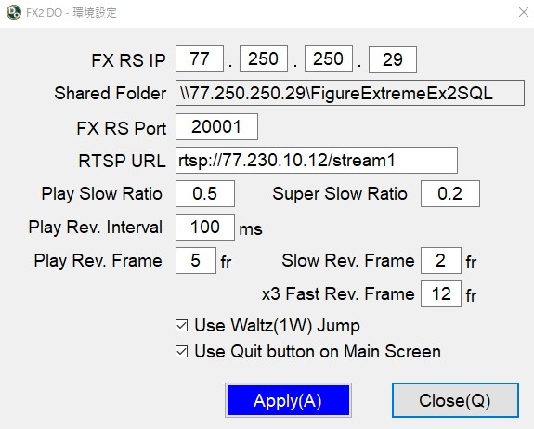
DOで使用する設定パラメータについて
RSのIPアドレスを設定します
IPアドレスからRSの共有フォルダを特定します
RSと通信するポート番号を設定します
ビデオエンコーダと通信するURLを設定します
スロー再生のレートを設定します
スーパースロー再生のレートを設定します
逆再生のコマ送りのインターバルです
逆再生の１コマあたりのフレーム数です
逆スロー再生の１コマあたりのフレーム数です
逆3倍速時再生の１コマあたりのフレーム数です
ワルツジャンプを使用する場合はチェックします
メイン画面に終了を表示する場合はチェックします
※ 通常再生の早送りは3倍速固定です。
次はVCパラメータ解説

Slide 23
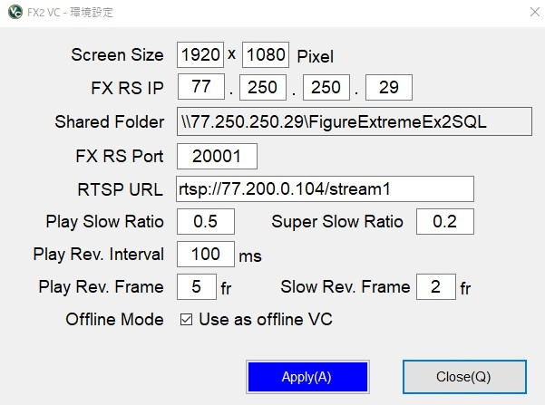
VCで使用する設定パラメータについて
スクリーンのサイズを指定します
RSのIPアドレスを設定します
IPアドレスからRSの共有フォルダを特定します
RSと通信するポート番号を設定します
ビデオエンコーダと通信するURLを設定します
スロー再生のレートを設定します
スーパースロー再生のレートを設定します
逆再生のコマ送りのインターバルです
逆再生の１コマあたりのフレーム数です
逆スロー再生の１コマあたりのフレーム数です
オフラインVCとして使用する場合はチェック
次は最終画面

Slide 24
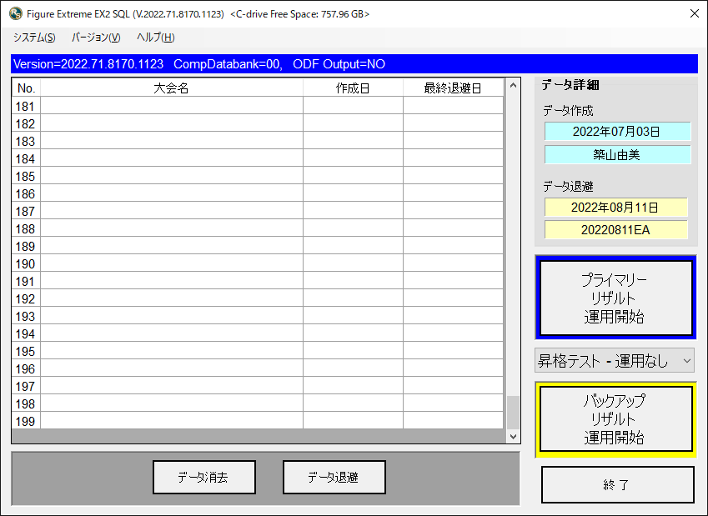
確認例①
システムのバージョン
システムのバージョン RSだけではなくすべてのシステムが最新であることを確認！

Slide 25
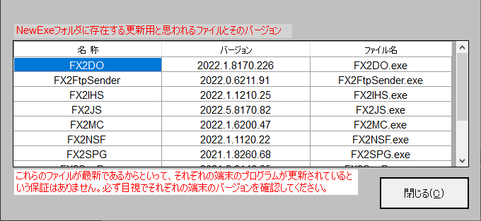


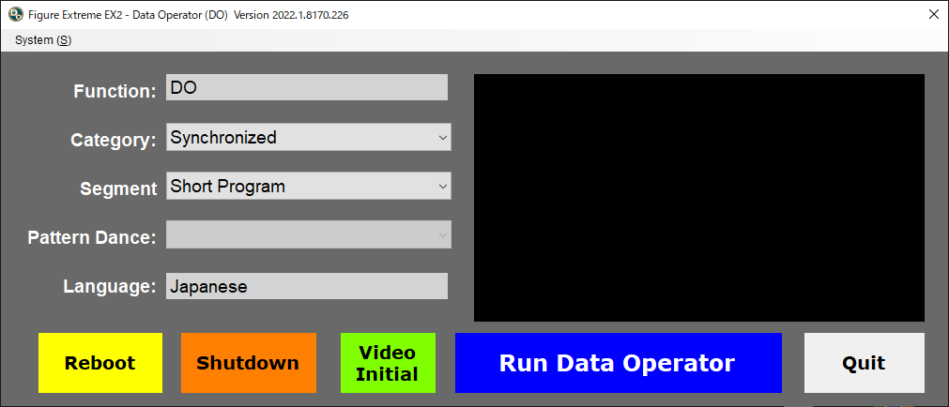
各システムのバージョンを確認！
DO
２０２２．XX．XXXX.XXX
になっている！
システムのバージョン New Exeと同じバージョンになっているか目視で確認！

Slide 26
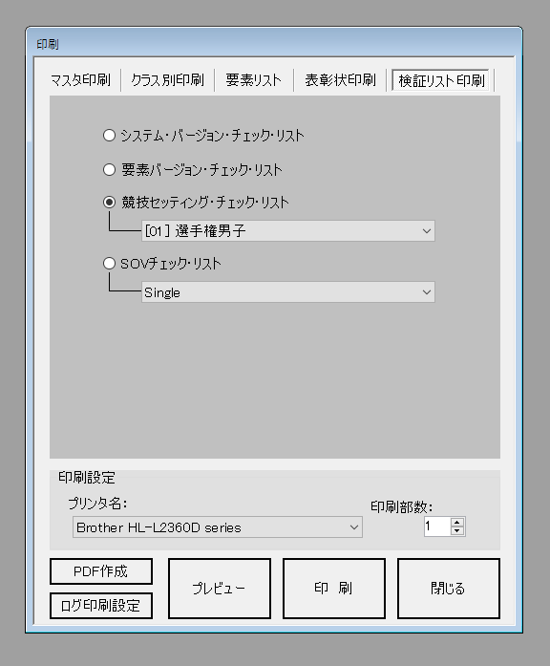
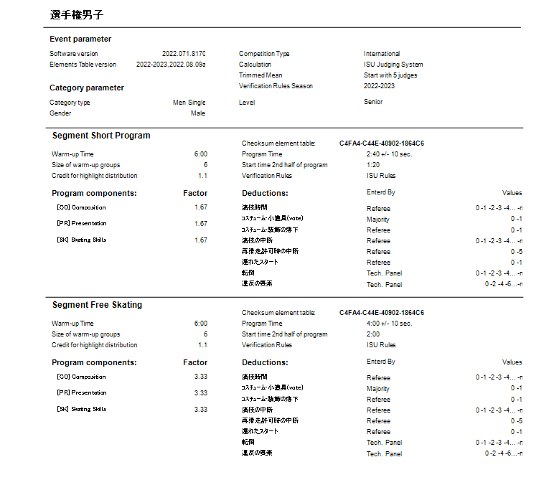
確認例②
競技の設定

Slide 27

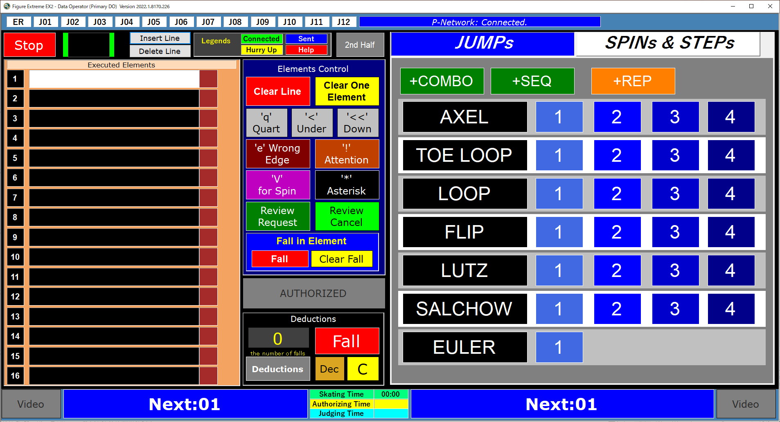
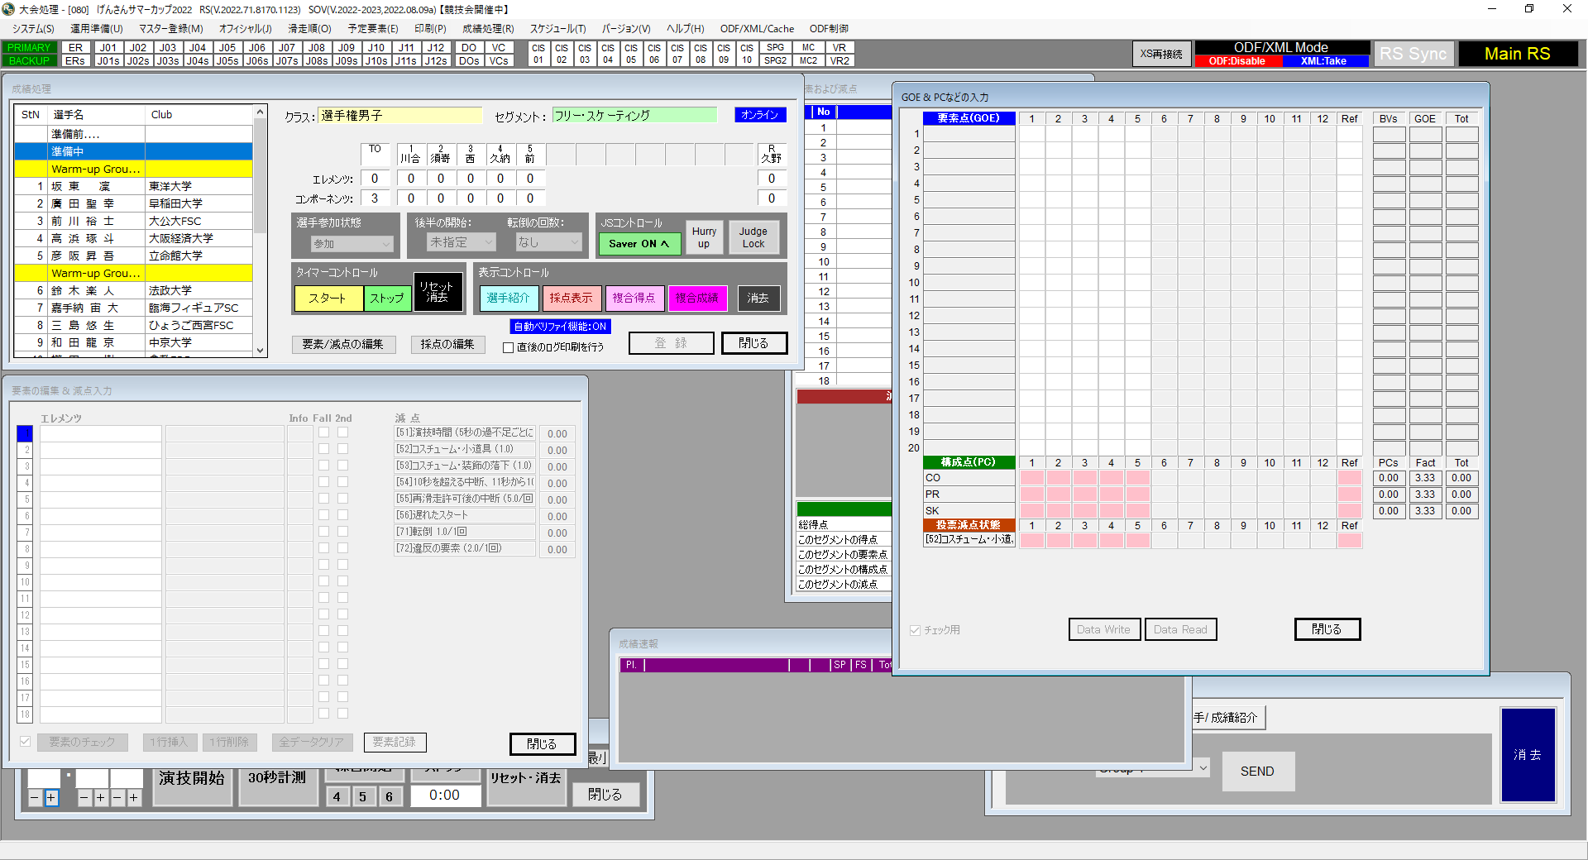
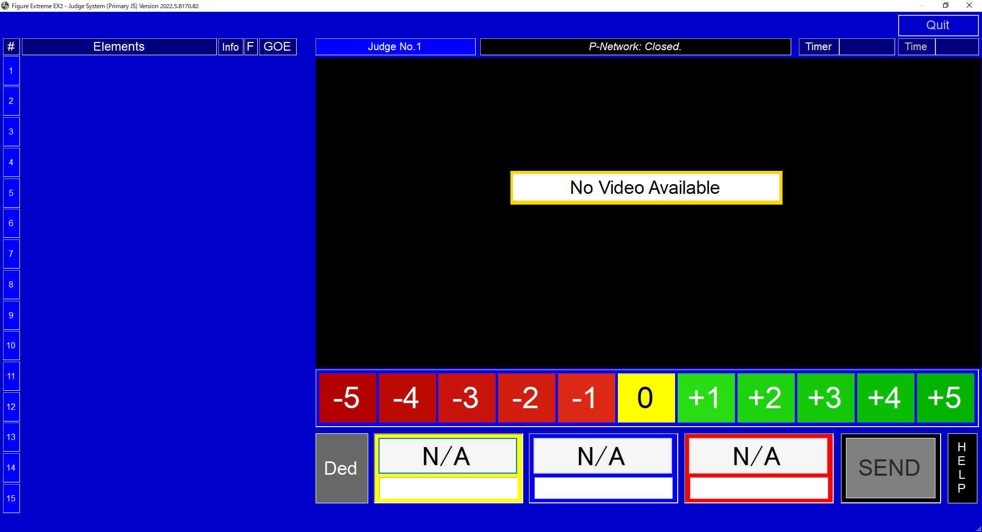

確認例③
テスト中
すべて連携しているので、何かを触れば何かが起きます
タイマー
操作
DOで２Aを
入力！
GOE
入力

Slide 28
システムの連携の確認
～演技開始前
 | タイミング | RS | DO | VC | JS | JCIS | SPG
 | セーバーオンオフ | 操作 |  |  | 名前あってる
 | 練習開始 | タイマースタート | タイマー動 |  | タイマー動 | タイマー動 | タイマー動
 | オフィシャル紹介 | 操作 |  |  |  |  | 名前あってる
 | グループ紹介 | 操作 |  |  |  |  | 表示
 | 練習終了 | タイマーストップ | タイマー消 |  | タイマー消 | タイマー消 | タイマー消
 | VC スタートREC |  | REC | REC開始
 | 選手紹介 | タイマースタート | タイマー動 |  | タイマー動 | タイマー動 | 表示 タイマー動
 | 位置につく | タイマーストップ | タイマー消 |  | タイマー消 | タイマー消 | タイマー消
 | 演技開始 | タイマースタート | タイマー動 |  | タイマー動 | タイマー動 | タイマー動

Slide 29
システムの連携の確認
～演技中
 | タイミング | RS | DO | VC | JS | JCIS | SPG
 | DO 入力 ＜NEXT＞ | 要素 |  | 要素 | 要素 | 要素
 | DO 入力 ＜Fall in エレメンツ＞ | Fマーク | Fマーク | Fマーク | Fマーク | Fマーク
 | DO 入力 ＜転倒＞ | 減点 クラス設定のチェックも できる |  |  |  | 減点
 | VC ビデオカット |  |  | タイム確認
 | JS入力 | GOE |  |  | GOE
 | ER 後半 | 後半 クラス設定のチェックも できる | 後半 | 後半 | R チカチカ
 | 演技終了 |  | タイマー消 |  | タイマー消 | タイマー消 | タイマー消
 | DO STOP |  | レビューモード
 | VC STOP REC |  |  | トリミングモード

Slide 30
システムの連携の確認
～ジャッジングタイム
 | タイミング | RS | DO | VC | JS | JCIS | SPG
 | DO ビデオ再生 |  | VCと同じ | DOと同じ
 | DO 要素変更 | 要素 クラス設定のチェックも できる | 要素 | 要素 | 要素 | 要素
 | 1行挿入 | ずれる |  | ビデオは ズレない | ずれる | ずれる
 | 1行削除 | ずれる |  | ビデオは ズレない | ずれる | ずれる
 | VC ビデオトリミング |  | VCと同じ | DOと同じ
 | VC ビデオ挿入 |  | VCと同じ
 | VC ビデオ削除 |  | VCと同じ
 | JS 入力 GOE、PCS、減点 | JS反映 |  |  | 入力

Slide 31
システムの連携の確認
～得点表示まで
 | タイミング | RS | DO | VC | JS | JCIS | SPG
 | JS SEND | JS反映 |  |  | 入力 | JS反映
 | JS SENDとりけし | JS反映 |  |  | 入力 | JS反映
 | JS HELP | インジケータ | インジケータ |  | 入力 | インジケータ
 | DO オーソライズ | TOインジケータ青 | 入力不可に |  | ミドリ帯 | 前選手の結果消える
 | RS ジャッジロック |  |  |  | 入力不可・赤帯
 | RS Calc | 計算 |  |  |  | 得点表示
 | RS SCORE |  |  |  |  |  | 得点表示
 | RS RANK |  |  |  |  |  | 得点表示
 | RS リセット/次へ | 次の選手へ | リセット | リセット | リセット | リセット | リセット
※ テストのログシートで上下カットの確認をすると、オフィシャル設定の確認もできる！

Slide 32
オンライン講習
お疲れ様でした。これ以降質疑応答に入ります。
最終画面

